Slide 1

全动飞行模拟视景系统中
数据交换子系统的设计与实现
2023年硕士毕业论文答辩
答辩人： | 陈氢
学号： | MF21320019
指导老师： | 冯桂焕副教授
答辩时间： | 2023.05.22

Slide 2
目
录
01
选题背景
02
相关技术
03
需求分析与设计
04
系统实现
05
测试与优化
06
总结与展望
Notes:
01 2分半 02 半分钟 03 3分钟 04 1分钟 05 2分钟 06 1分钟

Slide 3
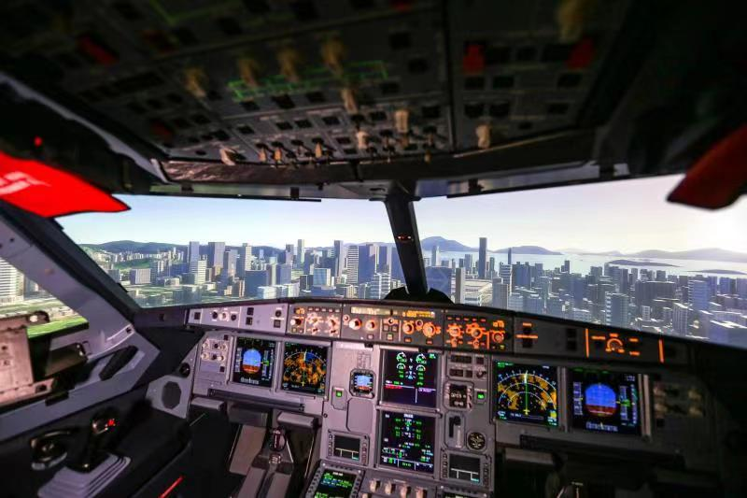
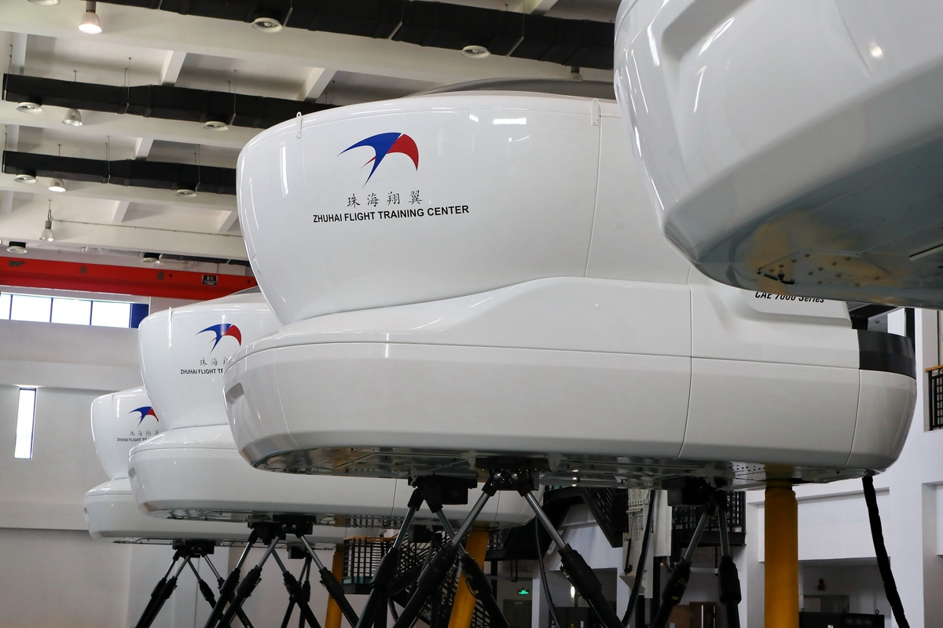
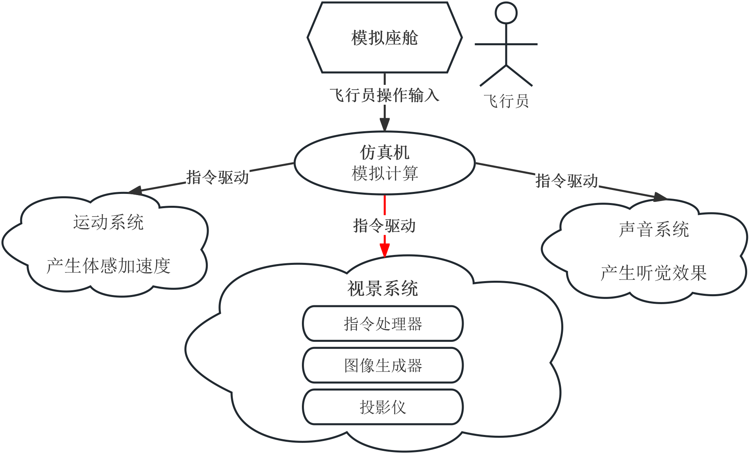
全动飞行模拟视景系统
选题背景
全动飞行模拟机
飞行员必备日常训练项目
各型号飞机必须有对应模拟机
现存问题
设备全部依赖进口，成本高、风险高。
国产大飞机C919已经问世，对应模拟机仍需进口。
相关技术
需求分析
与设计
项目意义
系统实现
提供能搭载于训练用模拟机上的视景系统。
全动飞行模拟机的国产化的重要组成部分。
测试与优化
总结与展望
Notes:
日常接触到的飞行模拟，大名鼎鼎的微软飞行模拟，游戏厅里设备，供娱乐消遣。
全动飞行模拟机是飞行员的专业训练设备
仿真机是核心，视景系统是负责视觉效果。
目前的问题是依赖进口，C919的模拟机仍是CAE公司产品
意义一方面搭载于现有的模拟机上，另一方面可以成为国产的重要组成部分。

Slide 4
数据交换子系统
选题背景
飞机位置、飞行姿态、灯光、天气......
相关技术
CAE仿真机
视景系统
指令
需求分析
与设计
碰撞信息、地形信息...
系统实现
测试与优化
进口仿真机并不对外开放接口，需要探索其指令交换协议，才能基于其开发视景系统。
视景系统需要适配多种仿真机的能力。能够使用主流厂商不同协议的指令。
总结与展望
Notes:
CAE协议并不对外开放，

Slide 5
相关技术
WireShark
选题背景
网络封包分析工具
截取仿真机数据帧进行分析
WinPcap架构
相关技术
Win平台访问底层网络
绕过OS协议栈与网卡设备交互
收发仿真机原始数据帧
航空坐标系
需求分析
与设计
飞机自身坐标系
经纬高坐标系
地心地固坐标系
东北天坐标系
系统实现
ProtoBuffer协议
V-Sync垂直同步
谷歌提供的数据序列化协议
Varint高效编码方式
二进制协议，序列化反序列化速度极快
测试与优化
同步显示设备刷新率与
渲染和逻辑执行频率
减少画面撕裂现象
总结与展望
Notes:
CAE协议并不对外开放，

Slide 6
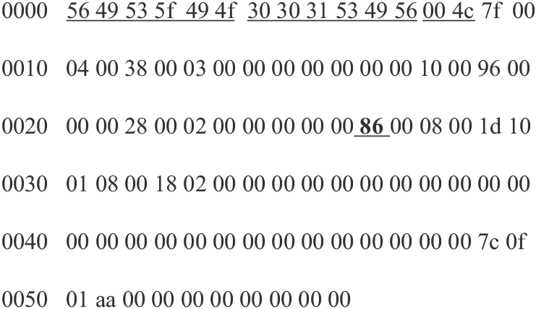
仿真机数据帧分析
分析过程中有一份相关文档做参考，鉴于其年代古老，正确性需要结合WireShark截取的数据帧验证。
选题背景
相关技术
首先成功确认了数据帧和其中指令部分的数据组织结构。特别注意数据帧中仅含有以太网协议头。
需求分析
与设计
数 据 帧 示 意
数据帧字段 | 长度
Ethernet Header | 14 bytes
CAE Header | 16 bytes
Message Number | 4 bytes
Visual Header | 8 bytes
Command1-N | x bytes
Termination | 4 bytes
系统实现
Command字段 | 长度
Opcode | 1 bytes
Channel | 1 bytes
Size | 2 bytes
CS Number | 4 bytes
Data | x bytes
测试与优化
总结与展望
Notes:
CAE协议并不对外开放，

Slide 7
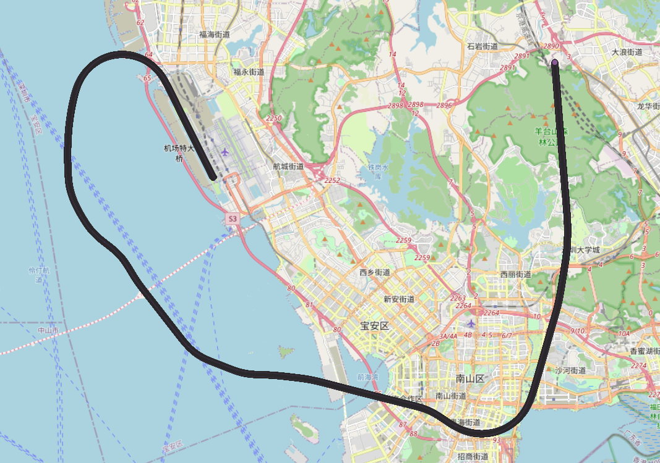
具体指令分析
选题背景
文档中具体指令字段的正确性同样需要验证。仿真机的数据并没有经过任何交换协议的变换，即可以使用定义好的结构体直接实现反序列化。以代号为21H的指令为例。但其中使用了自定义的数字表示方式，需要进一步转换。
PACKET_21H
{
Header_Common header;
UInt32 latitude_msw;
UInt32 latitude_lsw;
UInt32 longitude_msw;
UInt32 longitude_lsw;
SInt32 altitude;
SInt32 roll;
SInt32 pitch;
SInt32 yaw;
}
相关技术
需求分析
与设计
目前已成功验证飞行状态、灯光、雨雪天气等21种主要指令。
系统实现
测试与优化
总结与展望
Notes:
CAE协议并不对外开放，

Slide 8
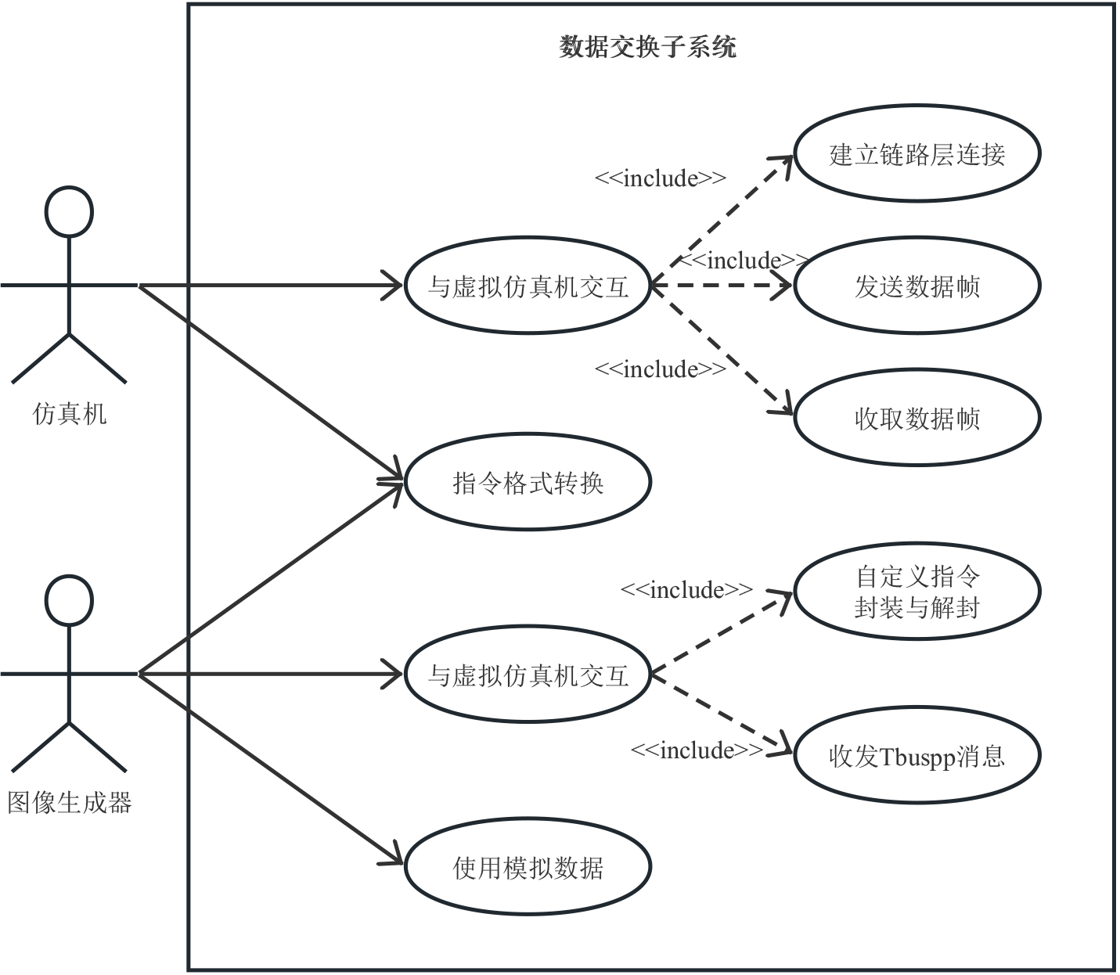
需求分析
需求名称 | 需求描述
运行帧率 | 飞行画面在 60Hz 以上才不会产生明显操作延迟感，因此要求初期在真实 FFS 设备上能够达到最低 60Hz 的帧率。
可靠性 | 要求视景系统在连续运行 30 分钟期间不出现明显的帧率下降现象。
可扩展性 | 由于现存各厂商的仿真机均自定义数据包组织结构，数据交换子系统应体现仿真机侧无关性，方便在各类仿真机上搭载。
需求名称 | 需求描述
仿真机与虚拟仿真机交互 | 虚拟仿真机需要绕过所在操作系统的网络协议栈，直接读取或生成流经网卡的原始数据帧，需要亲自实现解封和封装数据帧的过程。
指令数据转换 | 仿真机使用的指令集需要与图像生成器使用自定义的指令集进行一 一映射。指令需要双向转换。
图像生成器与虚拟仿真机交互 | 图像生成器可以与虚拟仿真机以自定义指令的格式进行交互，此处可使用传统TCP协议。
选题背景
相关技术
需求分析
与设计
系统实现
测试与优化
总结与展望
Notes:
CAE协议并不对外开放，

Slide 9
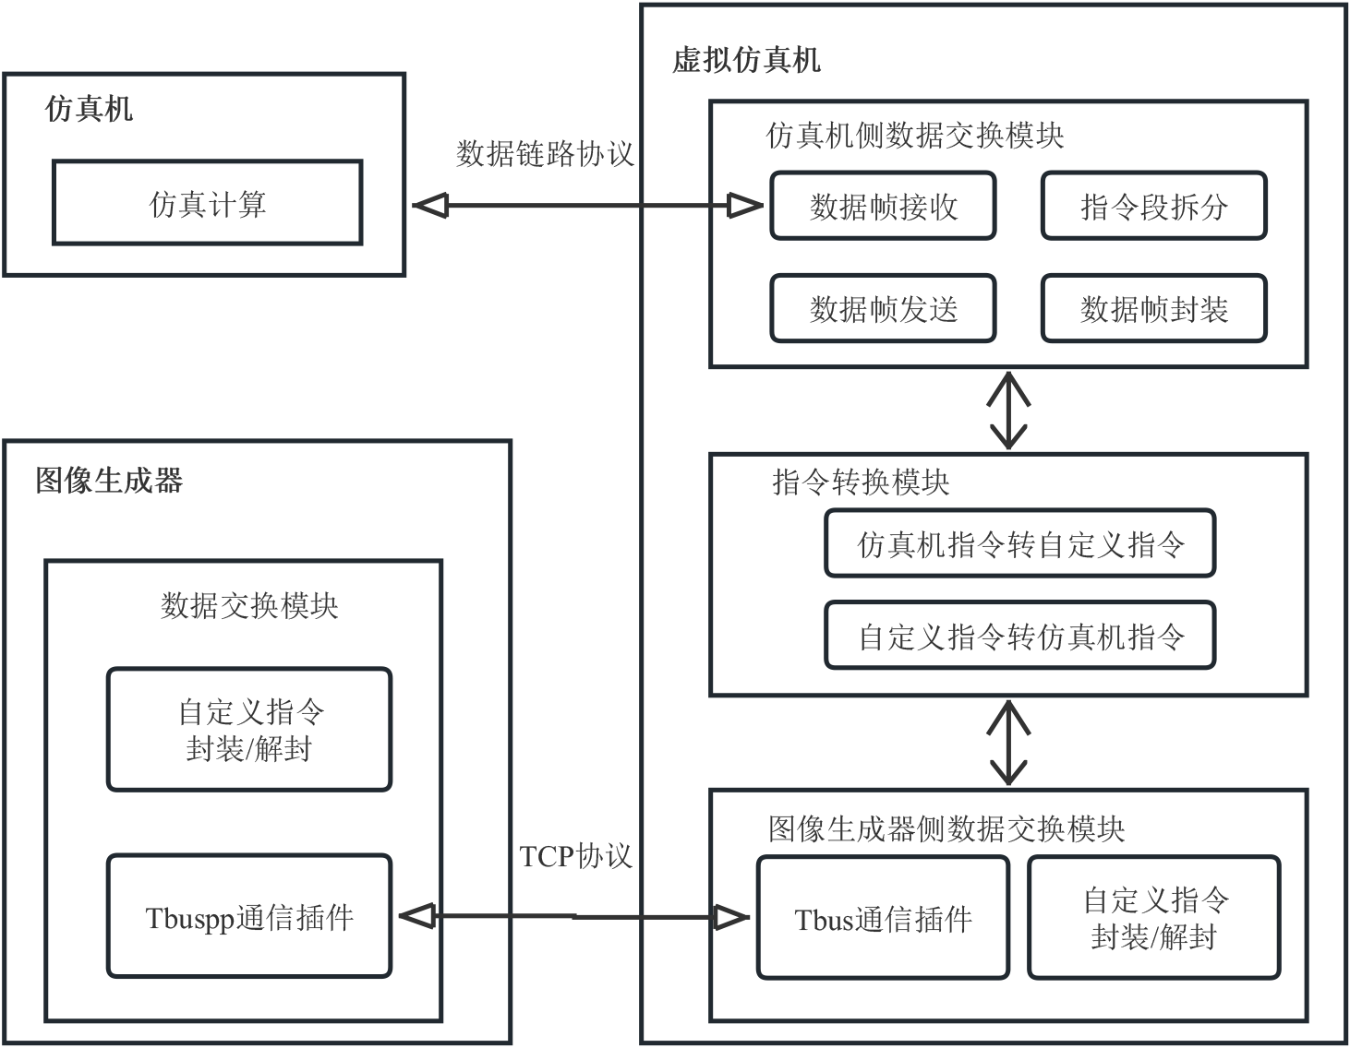
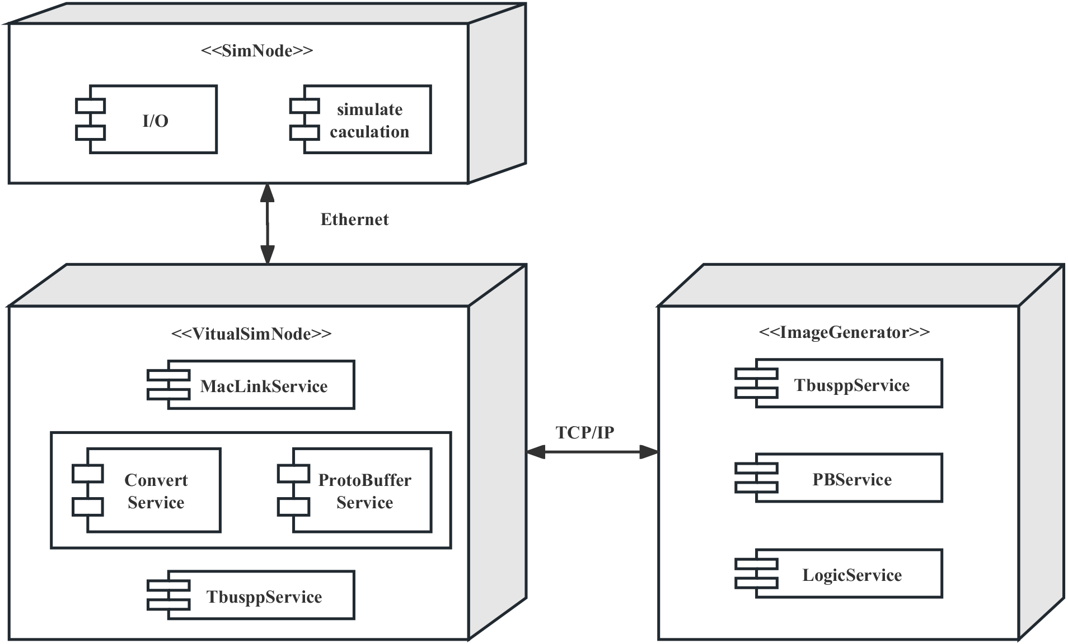
系统总体架构
选题背景
仿真机侧数据交换模块
指令转换模块
图像生成器侧数据交换模块
相关技术
需求分析
与设计
仿真机、虚拟仿真机、图像生成器分别位于三台机器中。虚拟仿真机需要两张网卡与两侧分别沟通
系统实现
测试与优化
部 署 图
总结与展望
Notes:
CAE协议并不对外开放，

Slide 10
仿真机侧数据交换模块
选题背景
链路层连接
protobuffer
转换器注册
经纬度与笛卡尔
与图像生成器沟通
相关技术
需求分析
与设计
系统实现
测试与优化
总结与展望
Notes:
CAE协议并不对外开放，

Slide 11
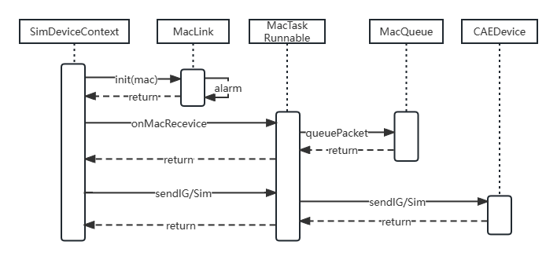
仿真机侧数据交换模块
选题背景
相关技术
分析与设计
详细设计与
实现
总结与展望

Slide 12
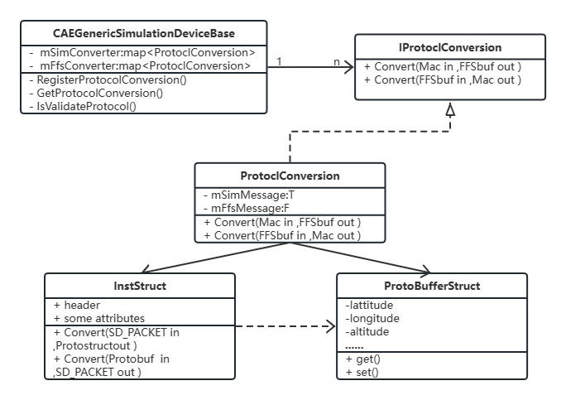
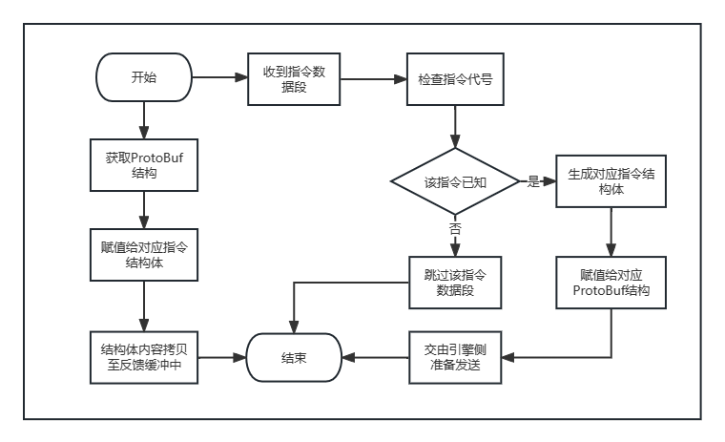
协议转换模块
选题背景
相关技术
分析与设计
详细设计与
实现
总结与展望

Slide 13
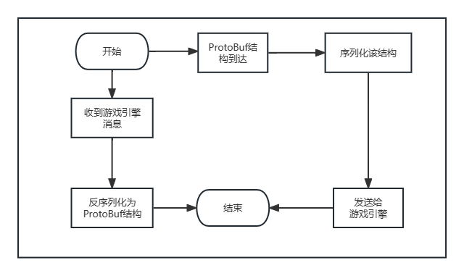
游戏引擎侧数据交换模块
选题背景
相关技术
分析与设计
详细设计与
实现
总结与展望

Slide 14
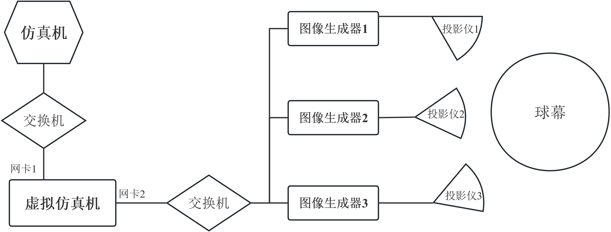
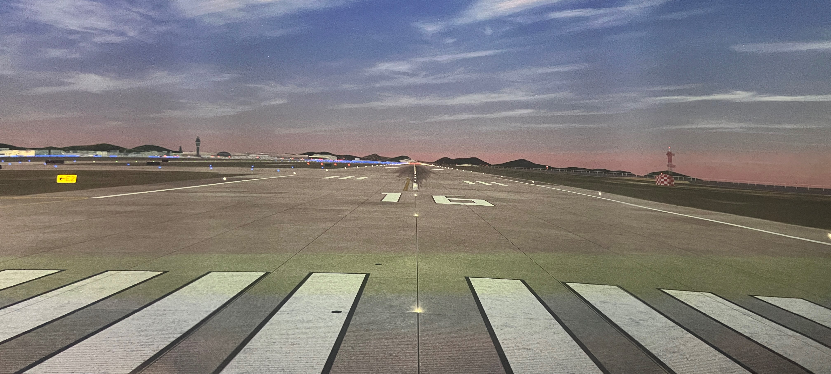
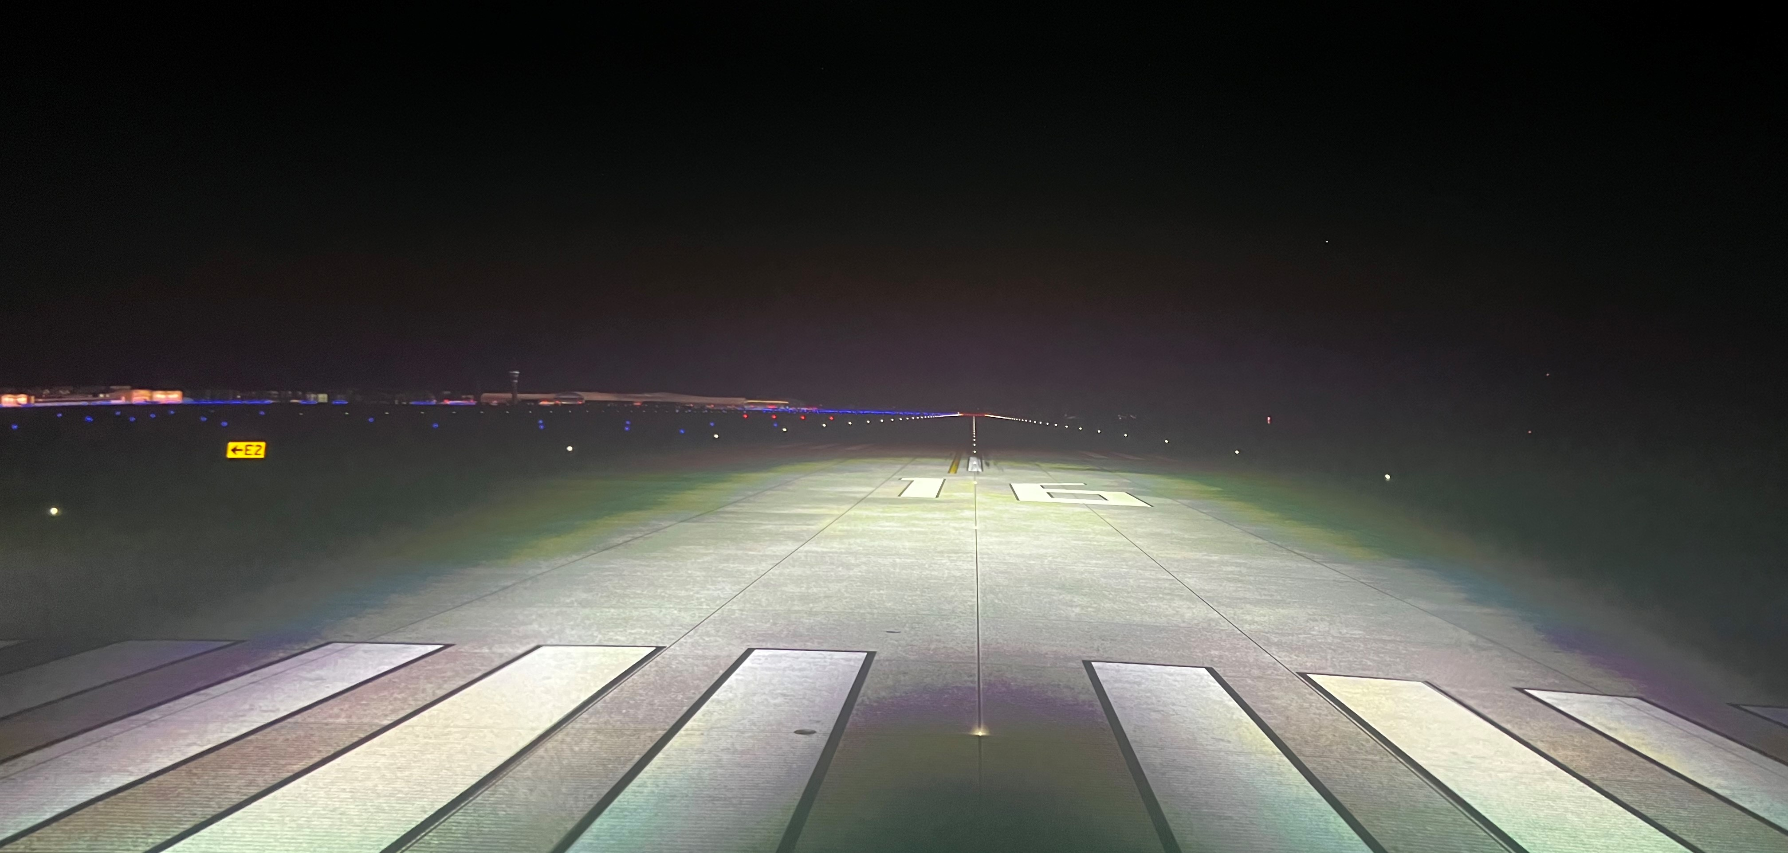
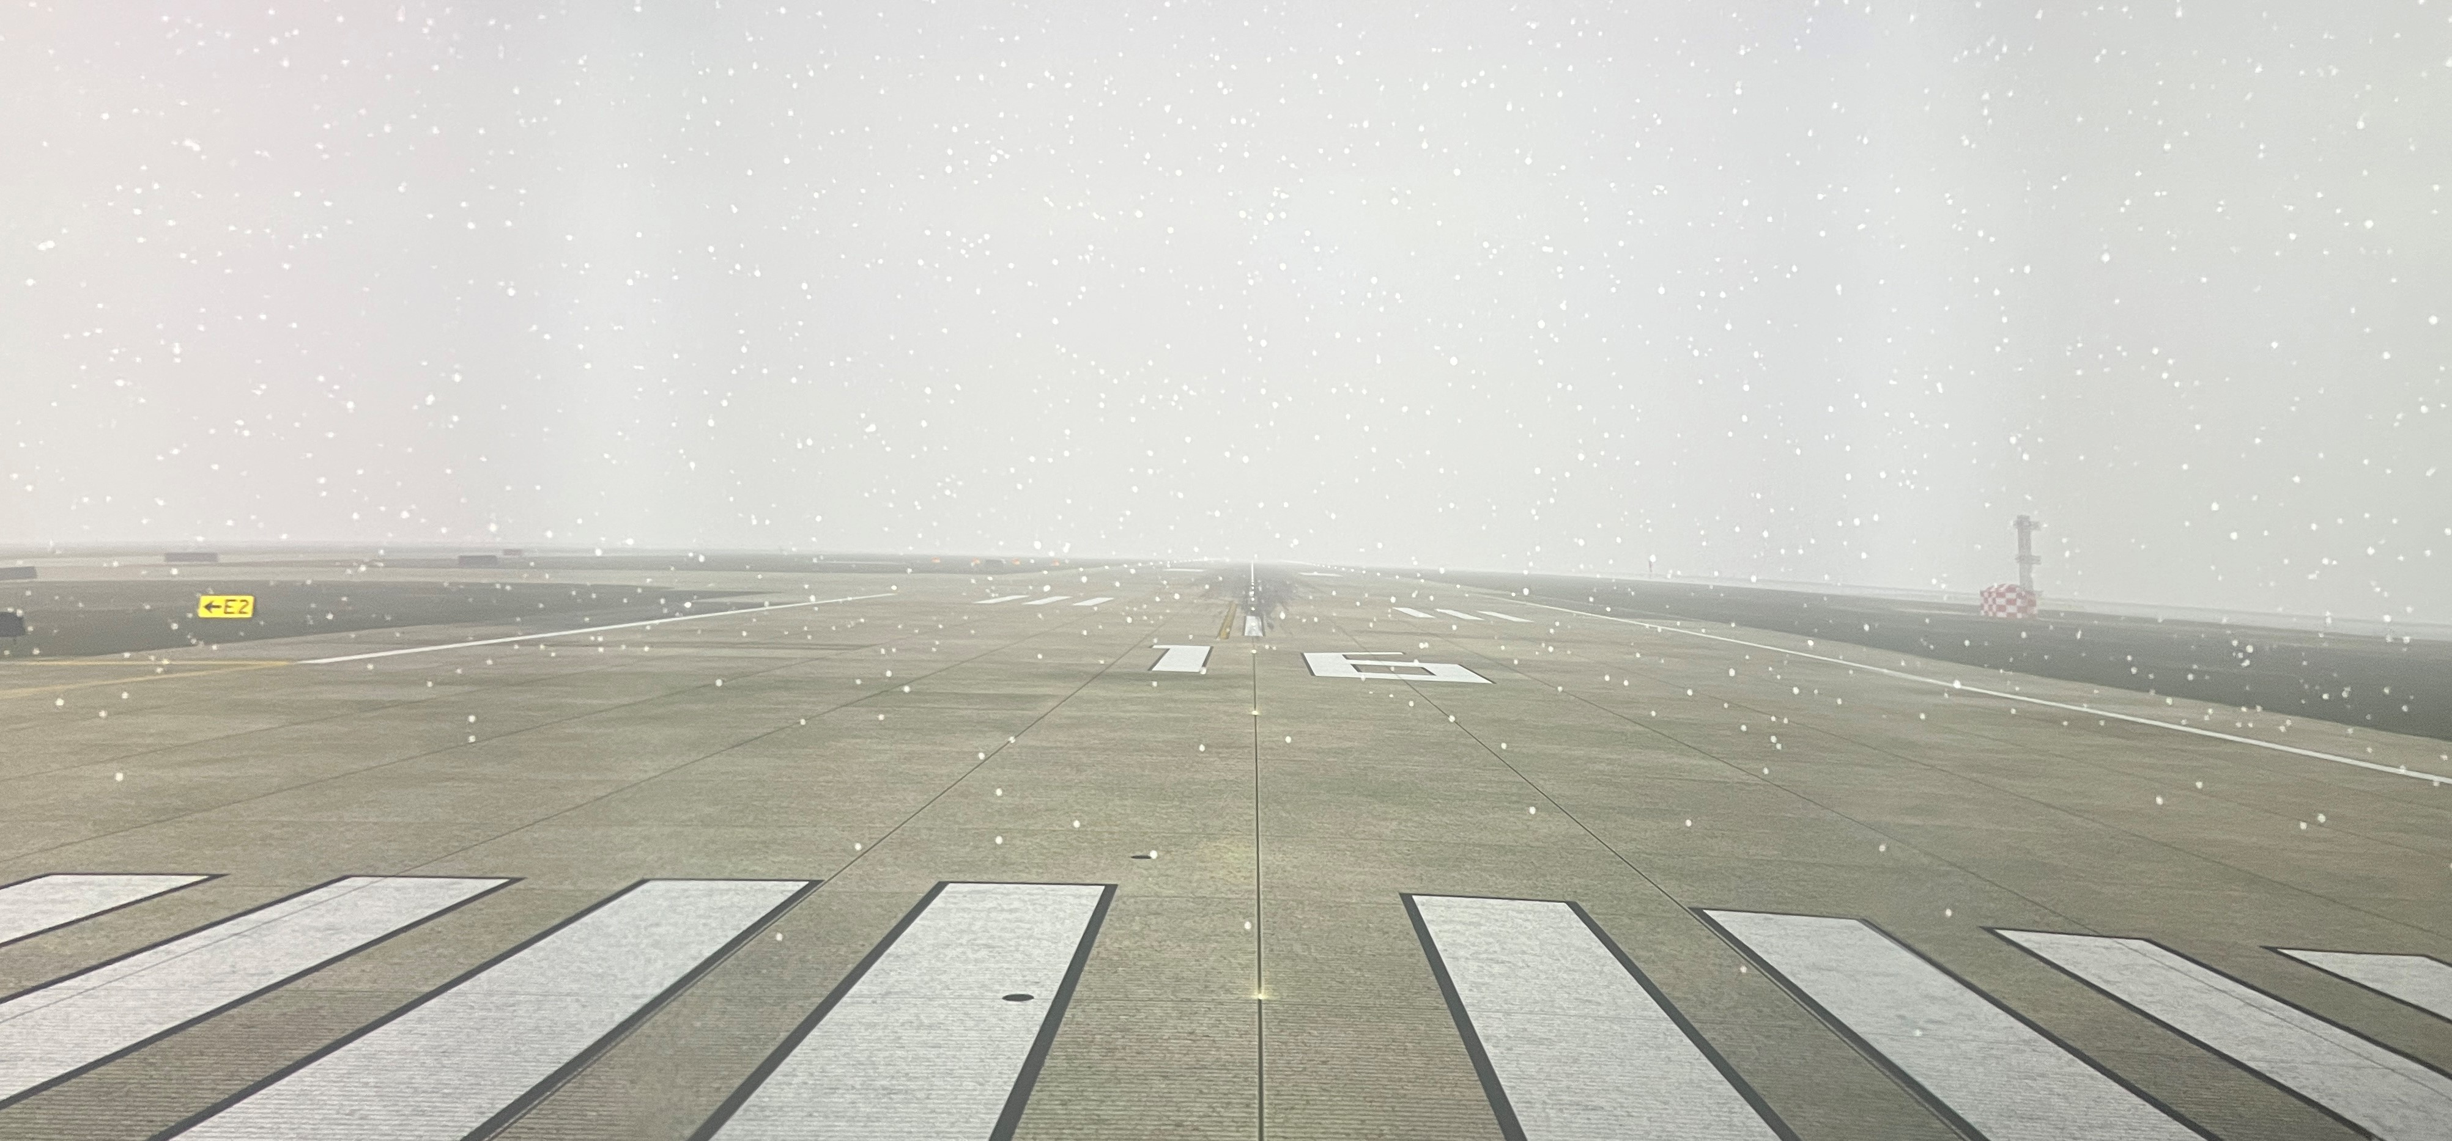
测试与优化
选题背景
相关技术
需求分析
与设计
位置设定
ID | TC1
测试名称 | 仿真机 21H 指令控制测试。
待测功能 | 图像生成器能接收并使用转换后的 21H 指令。
测试步骤 | 1. 飞行员通过操纵杆让飞机运动。 2. 仿真机生成 21H 指令。 3. 虚拟仿真机转换其为自定义指令。 4. 图像生成器收到指令分配给对应处理逻辑。
预期结果 | 投影画面中的飞机按飞行员的操作运动。
系统实现
灯光控制
测试与优化
总结与展望
天气变换
Notes:
CAE协议并不对外开放，

Slide 15
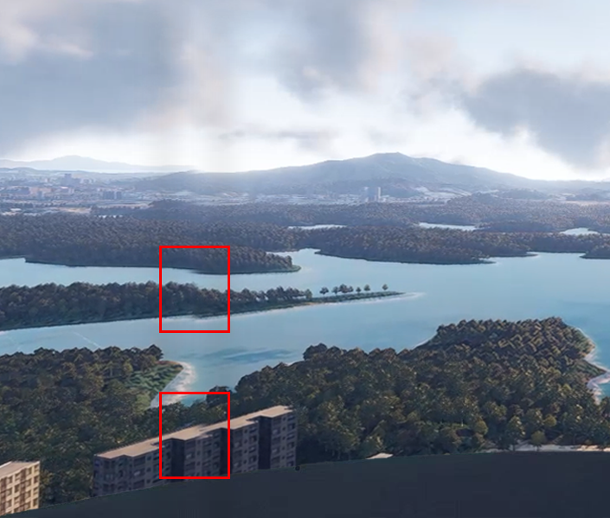
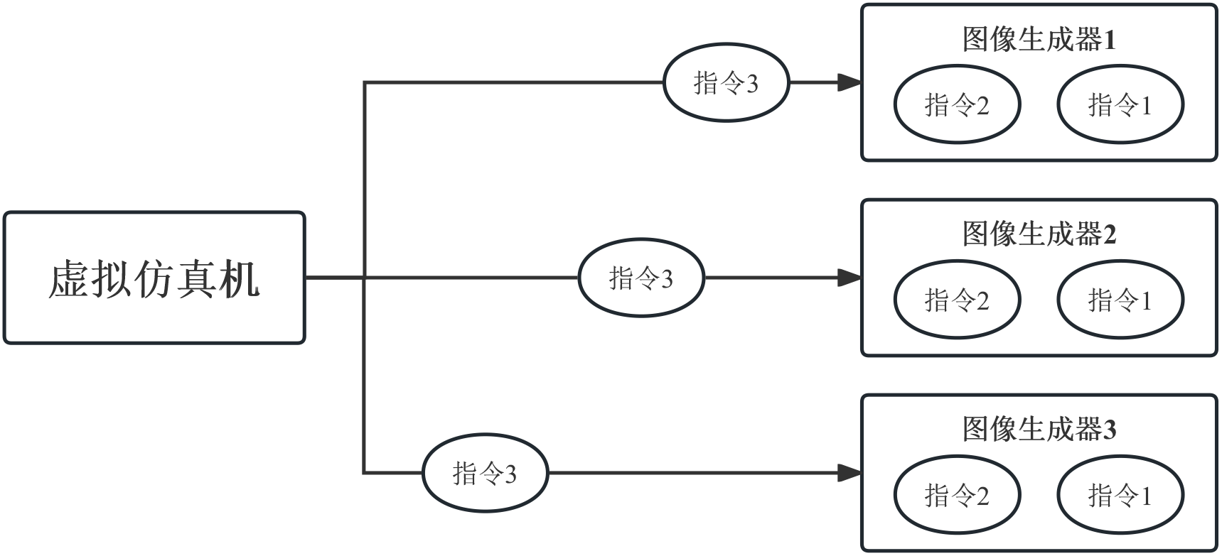
测试与优化
选题背景
问题：
投影交汇处存在左右两侧画面撕裂现象。
单个画面会有跳帧现象。
相关技术
原因：
指令不能同时到达多个图像生成器。
虚拟仿真机接收指令频率不稳定。
需求分析
与设计
系统实现
方案：
引入网络帧缓冲机制，多台图像生成器等待一段时间后再同时运行。
测试与优化
总结与展望
Notes:
CAE协议并不对外开放，

Slide 16
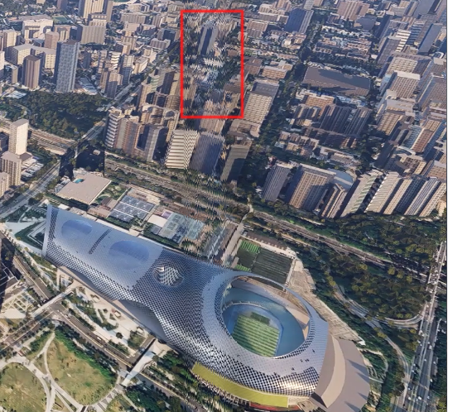
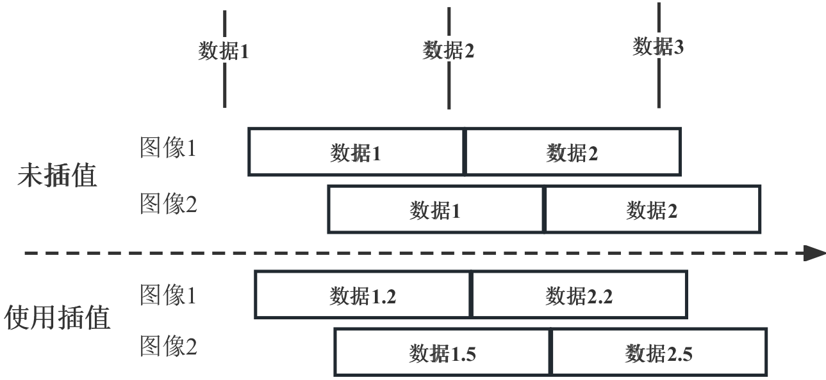
测试与优化
选题背景
问题：
投影交汇处存在波纹状抖动现象。
相关技术
原因：
多个投影仪同一帧内容的刷新时刻不同，导致一帧时间以内的图像不一致性。
需求分析
与设计
系统实现
方案：
利用每帧应开始时间与实际开始时间进行插值，平滑多图像间的差异。
测试与优化
总结与展望
Notes:
CAE协议并不对外开放，

Slide 17
总结与展望
选题背景
工作总结
本文设计了FFS视景系统中建立仿真机与图像生成器联系的数据交换子系统。
仿真机侧主要实现网络协议栈，负责解析和生成仿真机的数据帧。
数据转换部分实现仿真机厂商指令与自定义指令的映射。
图像生成器侧实现自定义指令的粘合与拆分，使用ProtoBuffer提升序列化效率。
初步测试后引入网络帧缓冲和数据平滑机制，缓解画面撕裂和抖动问题。
相关技术
需求分析
与设计
系统实现
工作展望
测试与优化
进口仿真机协议的解析极其繁琐，期待与国产 FFS 厂商通力合作。
视景系统距离训练模拟机的验收标准任重道远。
基于腾讯自研游戏引擎搭建，渲染效果及稳定性需逐步完善。
总结与展望
Notes:
CAE协议并不对外开放，

Slide 18
感谢老师的指导！
2023年硕士毕业论文答辩
答辩人： | 陈氢
学号： | MF21320019
指导老师： | 冯桂焕副教授
答辩时间： | 2023.05.22

